Slide 1
Муниципальное общеобразовательное бюджетное учреждение «Средняя общеобразовательная школа № 25»
Урок по предмету
«Алгебра и начала анализа»
в 10а классе «Четные и нечетные функции»
Учитель математики высшей категории Боднар Е.И.

Slide 2
Устная работа
Устно выполните преобразования и определите четность-нечетность функций:
у = х⁵ у = х⁵+23 у = х⁵- 0,23
у = cos³ х у = sin² х у = sin³ х у = tg³ х у = 2sin х у = -cos х , у = -tg х у = ctg3х

Slide 3
Устно упростить:
сos(-х)tg(-х)
tg(-х) ctg(-х)
сos(-х) ctgх
sin(-х)сtg(-х)
sin(-х)сos(-х)
1 + tgхсtg(-х)

Slide 4
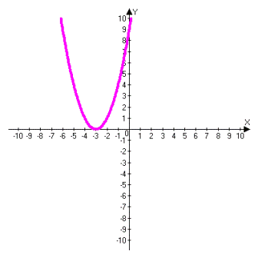
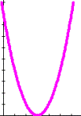
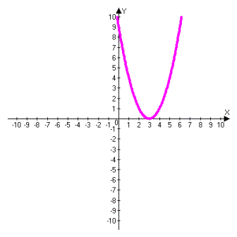

Slide 5
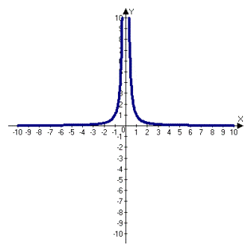
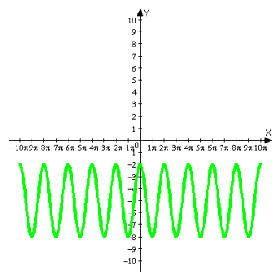
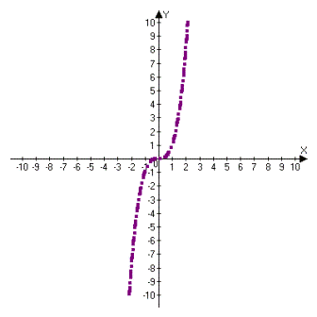
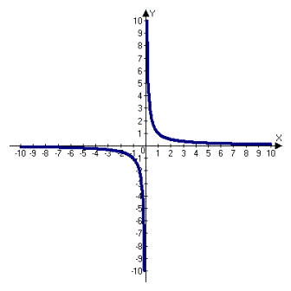
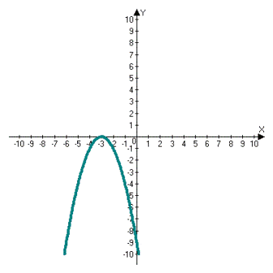
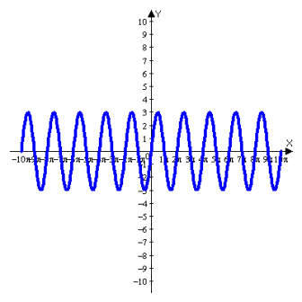
По графику определить
четность-нечетность:

Slide 6
Выполнение упражнений:
1) Стр.39 № 70
2)Исследуйте на четность-нечетность:
у = sin х cos х у = х - 2│х│
у = 3х²+4│х│ - 5 у =
у = │ │ + │ │ у =
3) Стр.39 № 71

Slide 7
Операции над функциями:
Сумма, разность, произведение,
частное 2-х четных функций –
четная функция.
Сумма, разность 2-х нечетных функций –
нечетная функция.
Произведение, частное 2-х нечетных
функций – четная функция.
Произведение, частное четной и нечетной
функций – нечетная функция.

Slide 8
Домашнее задание:
с.39, № 69, с.95, № 16.
mathege.ru

Slide 9
Спасибо за урок!

